Slide 1


Slide 2


Эрудит

Slide 3




1 ВОПРОС
Первые фейерверки появились в Китае. Главный ингредиент
фейерверков – часть важнейшей в мире сельхозкультуры,
неурожай которой может спровоцировать
продовольственную катастрофу для половины населения
Земли. Назовите ингредиент.
1. Порох
2. Соя
3. Мука
4. Рис
1 БАЛЛ

Slide 4
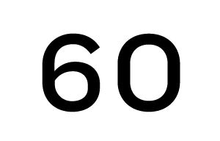
1 ВОПРОС
Первые фейерверки появились в Китае. Главный ингредиент
фейерверков – часть важнейшей в мире сельхозкультуры,
неурожай которой может спровоцировать
продовольственную катастрофу для половины населения
Земли. Назовите ингредиент.
1. Порох
2. Соя
3. Мука
4. Рис
1 БАЛЛ

Slide 5
2 ВОПРОС
Если его видно, значит, еда на месте, но тебе
нечего будет есть. Если он пропал, то еду кто-то
съел, но и тебе будет что есть. О чём речь?
1. Капкан
2. Шампур
3. Повар
4. Поплавок
1 БАЛЛ

Slide 6
2 ВОПРОС
Если его видно, значит, еда на месте, но тебе
нечего будет есть. Если он пропал, то еду кто-то
съел, но и тебе будет что есть. О чём речь?
1. Капкан
2. Шампур
3. Повар
4. Поплавок
1 БАЛЛ

Slide 7
3 ВОПРОС
Внимание! В этом вопросе может быть больше правильных
вариантов ответа, или не быть их вовсе. Если вариантов
больше одного, выберите все правильные.
С середины XIX века в Западной Европе сократились случаи
массового голода. Почему?
1. Развились пути сообщения.
2. Возрос уровень дохода населения.
3. Развилась торговля между странами.
4. В моду вошло вегетарианство.
1 БАЛЛ

Slide 8
3 ВОПРОС
Внимание! В этом вопросе может быть больше правильных
вариантов ответа, или не быть их вовсе. Если вариантов
больше одного, выберите все правильные.
С середины XIX века в Западной Европе сократились случаи
массового голода. Почему?
1. Развились пути сообщения.
2. Возрос уровень дохода населения.
3. Развилась торговля между странами.
4. В моду вошло вегетарианство.
1 БАЛЛ

Slide 9
4 ВОПРОС
Внимание! В этом вопросе может быть больше правильных
вариантов ответа, или не быть их вовсе. Если вариантов
больше одного, выберите все правильные.
Что из этого угрожает продовольственной безопасности?
1. Зависимость от ископаемого топлива.
2. Сговор производителей о повышение цен.
3. Рост населения.
4. Сокращение обрабатываемых земель.
1 БАЛЛ

Slide 10
4 ВОПРОС
Внимание! В этом вопросе может быть больше правильных
вариантов ответа, или не быть их вовсе. Если вариантов
больше одного, выберите все правильные.
Что из этого угрожает продовольственной безопасности?
1. Зависимость от ископаемого топлива.
2. Сговор производителей о повышение цен.
3. Рост населения.
4. Сокращение обрабатываемых земель.
1 БАЛЛ

Slide 11
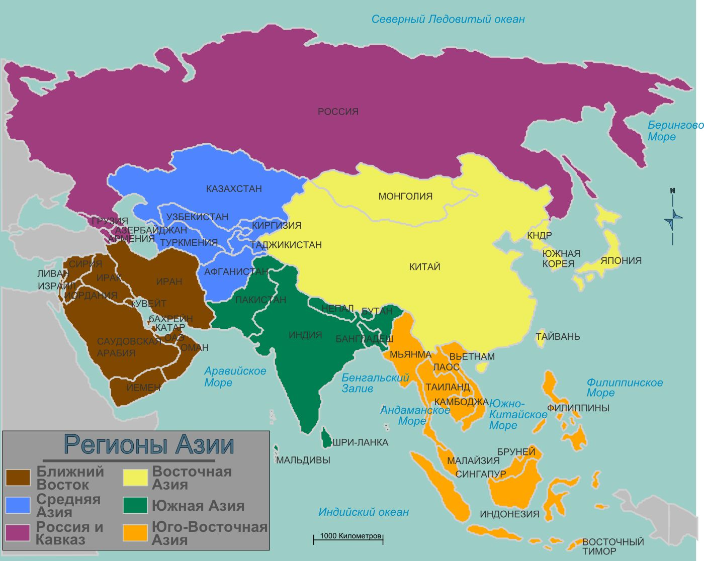
5 ВОПРОС
Бик Амбон – традиционный
индонезийский десерт.
Для его приготовления
нужны мука, яйца,
сахар, дрожжи и молоко. Какое?
1. Коровье.
2. Кокосовое.
3. Козье.
4. Слонов.
1 БАЛЛ

Slide 12
5 ВОПРОС
Бик Амбон – традиционный
индонезийский десерт.
Для его приготовления
нужны мука, яйца,
сахар, дрожжи и молоко. Какое?
1. Коровье.
2. Кокосовое.
3. Козье.
4. Слонов.
1 БАЛЛ

Slide 13
6 ВОПРОС
После географических открытий растение попало в
Европу, но там его считали ядовитым и непригодным
для еды. Дело в том, что употребляли ягоды, а не
привычную для нас часть. Что это за растение?
1. Огурцы.
2. Ананасы.
3. Картофель.
4. Редиска.
1 БАЛЛ

Slide 14
6 ВОПРОС
После географических открытий растение попало в
Европу, но там его считали ядовитым и непригодным
для еды. Дело в том, что употребляли ягоды, а не
привычную для нас часть. Что это за растение?
1. Огурцы.
2. Ананасы.
3. Картофель.
4. Редиска.
1 БАЛЛ

Slide 15
7 ВОПРОС
Корову по кличке Ubre Blanca (Белое вымя) вывели при
скрещивании мясной и молочной пород. Она была
настолько дорога хозяину, что он поставил ей
памятник. Из чего?
1. Бронзы
2. Мрамора
3. Гранита
4. Воска
1 БАЛЛ

Slide 16
7 ВОПРОС
Корову по кличке Ubre Blanca (Белое вымя) вывели при
скрещивании мясной и молочной пород. Она была
настолько дорога хозяину, что он поставил ей
памятник. Из чего?
1. Бронзы
2. Мрамора
3. Гранита
4. Воска
1 БАЛЛ

Slide 17

7 ВОПРОС
Корову по кличке Ubre Blanca (Белое вымя) вывели при
скрещивании мясной и молочной пород. Она была
настолько дорога хозяину, что он поставил ей
памятник. Из чего?
1. Бронзы
2. Мрамора
3. Гранита
4. Воска
1 БАЛЛ

Slide 18
КОНЕЦ РАУНДА!!!
ПОДНИМИТЕ БЛАНКИ С ОТВЕТАМИ.

